Slide 1

Як зробити закладку

Slide 2
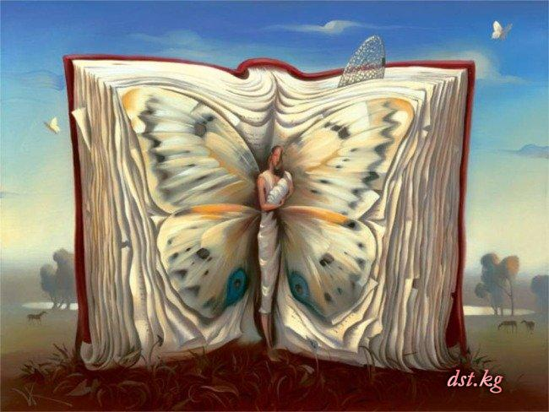
Закладки можуть бути самими різними, все залежить від твоєї фантазії. Але деяких правил ти повинен дотримуватися. По-перше, закладки не повинні бути товстими, а, по-друге, розмальовувати їх можна тільки фломастерами або кольоровими кульковими ручками. Олівці, акварельні фарби можуть забруднити книгу. А тепер за діло. Приготуй кольоровий та білий папір, клей, фломастери, кольорові нитки та все, що ще тобі може понадобитися.
Ширина закладки - 4-5 см, висота – чуть більша висоти книги. Красиво буде оздобити закладку орнаментом, таким, як тут показано (або придуманим тобою).

Slide 3
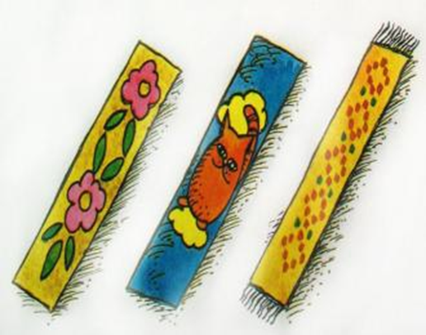
МОЖНА ЗАМІНИТИ РОЗКРАСКУ АПЛІКАЦІЄЮ. ДЛЯ ЦЬОГО ТРЕБА ВЗЯТИ ПАПІР РІЗНИХ КОЛЬОРІВ І ВИРІЗАНІ ФІГУРКИ НАКЛЕЇТИ НА ПОЛОСКУ ІНШОГО КОЛЬОРУ.
ШВИДКО ТА КРАСИВО МОЖНА ЗРОБИТИ ЗАКЛАДКУ, НАКЛЕЇВШИ НА ПОЛОСКУ ПАПЕРУ КАРТИНКУ.
ДІВЧАТКА МОЖУТЬ ЗРОБИТИ ЗАКЛАДКУ ІЗ ТКАНИНИ, ВИШИТИ ЇЇ ХРЕСТИКОМ АБО ГЛАДДЮ. ЯКЩО ВИТЯГТИ ПО КРАЯМ ДЕКІЛЬКА НИТОК- ВИЙДЕ БАХРОМА.

Slide 4
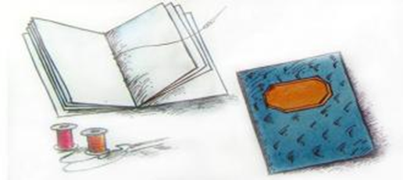
ЯК ЗРОБИТИ КНИГУ
НА СТОРІНКАХ ДИТЯЧИХ ЖУРНАЛІВ ДРУКУЮТЬ ЗАГОТОВКИ ДЛЯ МАЛЕНЬКИХ КНИЖЕЧОК-САМОРОБОК. ТАМ Є ТЕКСТ ТА ОБЛОЖКА, ТРЕБА ТІЛЬКИ ВИРІЗАТИ, ПРАВИЛЬНО СКЛАСТИ ТА ЗШИТИ.
СПРОБУЙ ЗРОБИТИ КНИГУ ІНШИМ СПОСОБОМ.
ЗНАЙДИ В СТАРИХ ДИТЯЧИХ ЖУРНАЛАХ (“МУРЗИЛКА”, “ВЕСЕЛІ КАРТИНКИ” ТА ІН.) - ПОВІСТЬ АБО ДЕКІЛЬКА РОЗПОВІДЕЙ ОДНОГО ПИСЬМЕННИКА, ЯКІ ТИ ХОЧЕШ ВИДАТИ. ОБЕРЕЖНО ВИТЯГНІТЬ ЛИСТКИ ІЗ ЖУРНАЛУ, ВЛОЖИ В СЕРЕДИНУ ЧИСТИЙ ЛИСТОК, СКЛАДЕНИЙ ПОПОЛАМ, А В ДРУГИЙ ТАКИЙ ЖЕ ЛИСТ ВЛОЖИ СВІЙ ЗОШИТ. ВЕРХНЯ СТОРІНКА – ТИТУЛЬНИЙ ЛИСТОК, НА НЬОМУ ТИ НАПИШЕШ ПРІЗВИЩЕ АВТОРА, НАЗВУ КНИГИ, ІМ'Я ХУДОЖНИКА. КРАЩЕ ВСЬОГО ЗРОБИТИ ЦЕ ДРУКОВАНИМИ БУКВАМИ. А ВНИЗУ – РІК ТА МІСЦЕ ВИДАННЯ.

Slide 5
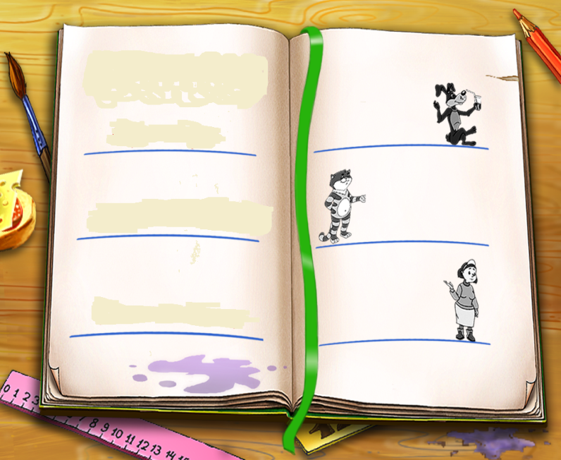
НА ОСТАННІЙ СТОРІНЦІ ЧИСТОГО ЛИСТКА НАПИШИ “ЗМІСТ”. НА ЛИСТКУ, ВКЛАДЕНОМУ В СЕРЕДИНУ, МОЖНА САМОМУ НАМАЛЮВАТИ ІЛЮСТРАЦІЇ АБО ВИРІЗАТИ ЇХ ІЗ ЖУРНАЛУ ТА ОХАЙНО НАКЛЕЇТИ.
ПОТІМ ІЗ ЦУПКОГО ПАПЕРУ ЗРОБИ ОБКЛАДИНКУ, ВОНА ПОВИННА БУТИ ТРОХИ БІЛЬША ВІД САМОЇ КНИГИ. ВКЛАДИ В НЕЇ КНИГУ, РОЗКРИЙ ПОСЕРЕДИНІ ТА ЗШИЙ У ДВОХ МІСЦЯХ НИТКАМИ. НА ОБКЛАДИНЦІ НАПИШИ ФЛОМАСТЕРОМ ПРІЗВИЩЕ АВТОРА ТА НАЗВУ КНИГИ. МОЖНА НА ОБКЛАДИНКУ НАКЛЕЇТИ І ВІДПОВІДНУ КАРТИНКУ АБО ЩОСЬ НАМАЛЮВАТИ САМОМУ.
НЕУВАЖНИЙ ВИДАВЕЦЬ ВИДАВ КНИГИ.
АЛЕ ЖДЕ ПРІЗВИЩА АВТОРІВ? ЗВИЧАЙНО, ВІН ЗАБУВ ПРО НИХ.

